Slide 1
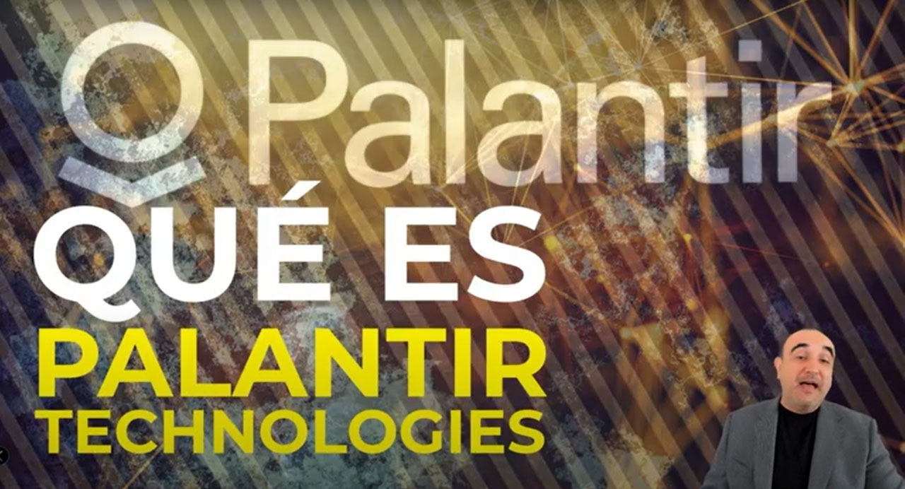
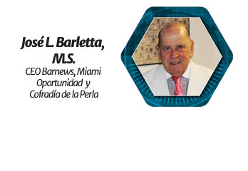
El Google de
Los Gobiernos

Slide 2
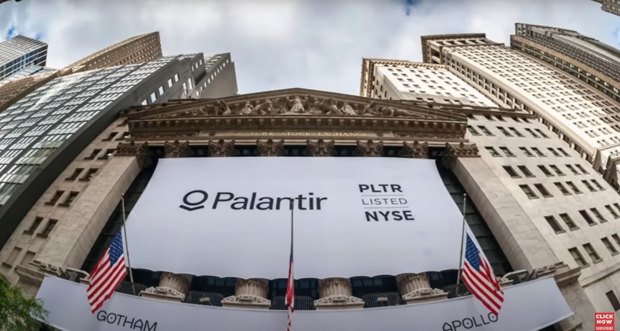
PAIA – Palantir-Augmented Intelligence Alliance

Slide 3
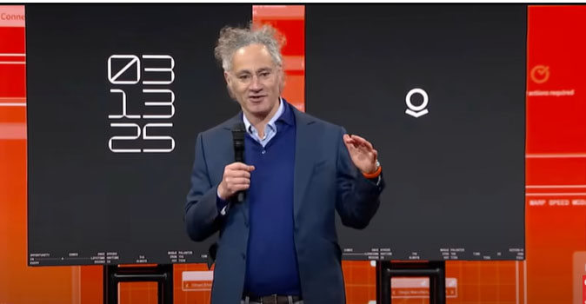

Alex Karp

Slide 4
Ejecutivos de Palantir con sus puestos y países
Nombre | Puesto en Palantir | País de origen / ciudadanía / lugar de crianza
Alexander C. Karp | Cofundador, CEO y Director | Estados Unidos Wikipedia+2Palantir Investors+2
Stephen Cohen | Cofundador, Presidente, Secretario & Director | Estados Unidos Wikipedia+2Palantir Investors+2
Shyam Sankar | Chief Technology Officer y Ejecutivo Vicepresidente | Nacido en Mumbai, India, criado en Orlando, Florida, EE.UU. — es de ciudadanía estadounidense. The Economic Times+2World Economic Forum+2
David A. Glazer | Chief Financial Officer y Tesorero | Estados Unidos Palantir Investors+2Clay+2
Ryan D. Taylor | Chief Revenue Officer y Chief Legal Officer | Estados Unidos Palantir Investors+1

Slide 5
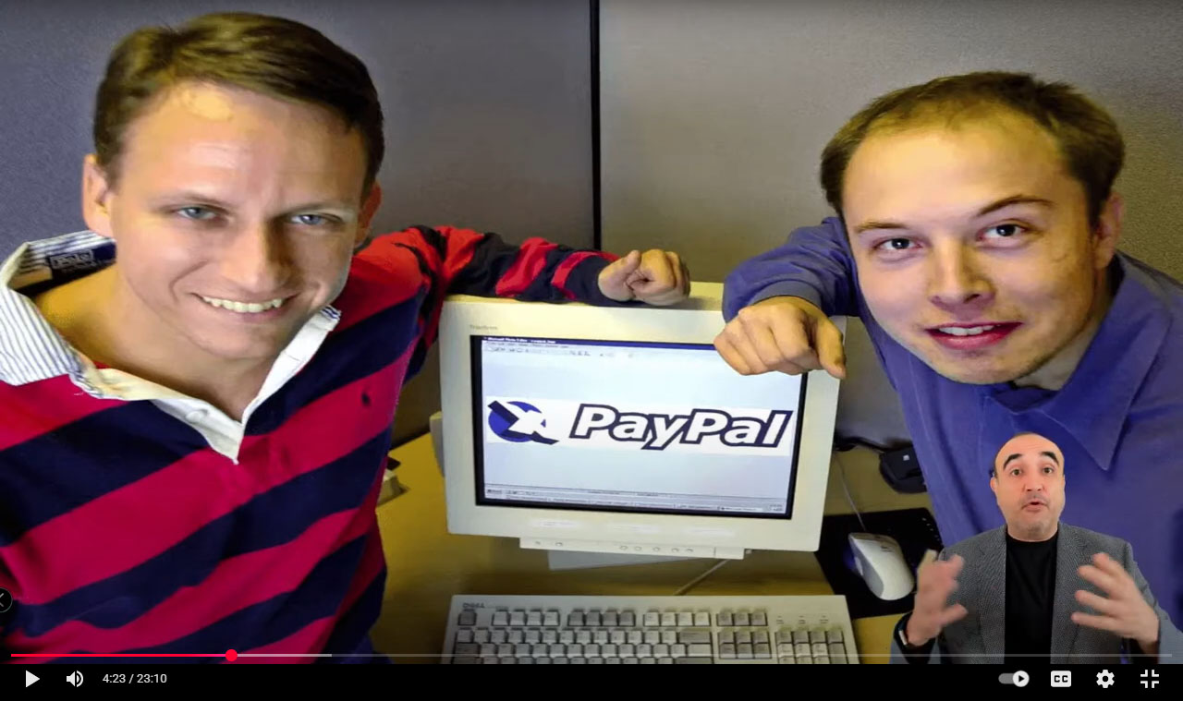
El Google de
Los Gobiernos

Slide 6
Plataformas y productos:
Tres plataformas principales:
Gotham, Metrópolis y Foundry.

Slide 7
En resumen: Gotham = Inteligencia y Seguridad. Metrópolis = Finanzas y Mercados. Foundry = Empresas, Industria y Salud.

Slide 8
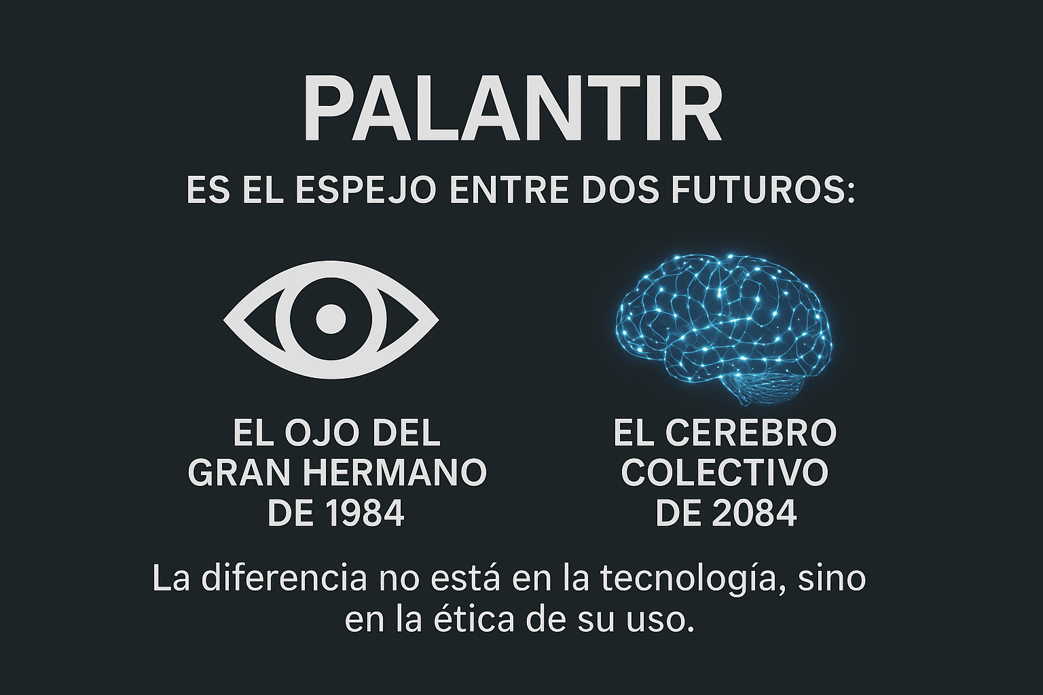
Eric Arthur Blair, --seudónimo es George Orwell.
Jose L. Barletta , -- seudonimo Jimmy Barletta

Slide 9
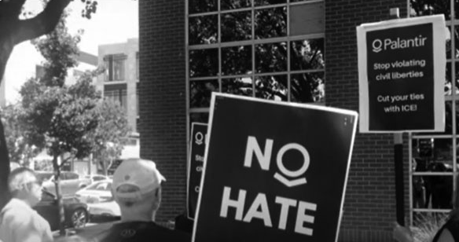

Slide 10
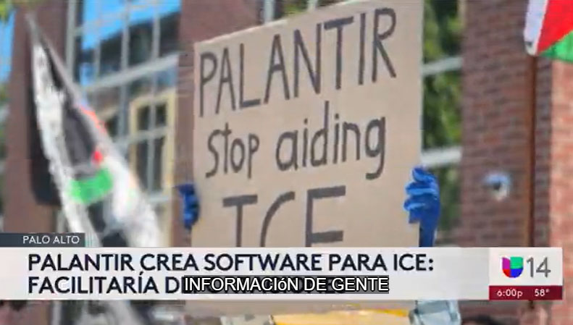

Slide 11

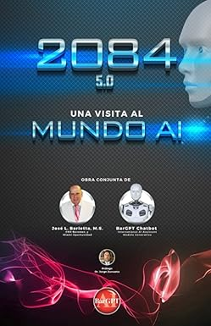
RIESGOS y OPORTUNIDADES
George Orwell
JOSE BARFLETTA

Slide 12
Comparación con Orwell/Barletta
punto de inflexión entre 1984 y 2084:
Tiene el “ojo vigilante” de 1984 en muchas de sus operaciones: Seguimiento de personas, integración de datos de diversas fuentes, capacidad de análisis predictivo.
Pero también hay elementos para una visión más cercana a 2084: si se usan esos datos para mejorar políticas públicas, salud, gestión de emergencias, COVID, etc., podría haber beneficios tangibles.

Slide 13
Oportunidades
Salud pública / vida y bienestar: Optimizar hospitales, anticipar epidemias (HHS Protect, Foundry).
Transformación digital del gobierno: Modernización militar y de agencias federales con IA.
Crecimiento comercial: Expansión en salud y empresas privadas.
Innovación en IA: Herramientas predictivas, integración de datos complejos.

Slide 14
RIESGOS
Privacidad y derechos civiles: Vigilancia masiva, perfilación sin consentimiento.
Uso indebido / abuso político: Riesgo de persecución de disidentes o censura.
Valoración financiera: Acción sobrevalorada, riesgo de correcciones fuertes.
Dependencia gubernamental: Si caen contratos militares/migratorios e ingresos.
Falta de transparencia: Desconfianza pública, demandas legales.
Problemas con algoritmos: Sesgos, falsos positivos, daño a comunidades.

Slide 15
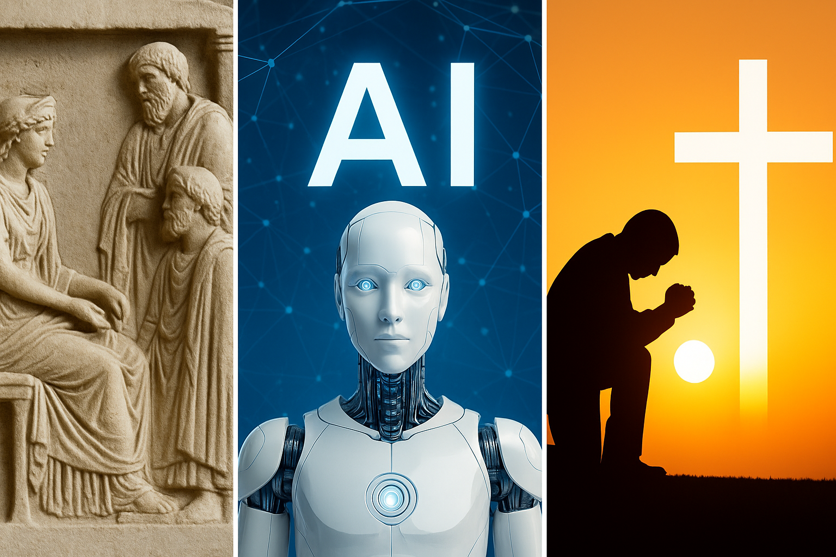
El Oráculo de Delfos y el misterio de la grieta.
Durante siglos, el Oráculo fue considerado la voz de los dioses. Ubicado en el Templo de Apolo, en las faldas del Monte Parnaso. Este centro sagrado de la Antigua Grecia convocaba a reyes, guerreros y sabios para consultar el destino.
Sin embargo, sus respuestas enigmáticas, canalizadas por la Pitia o Pitonisa en estado de trance, fueron objeto de escepticismo con el tiempo.

Slide 16
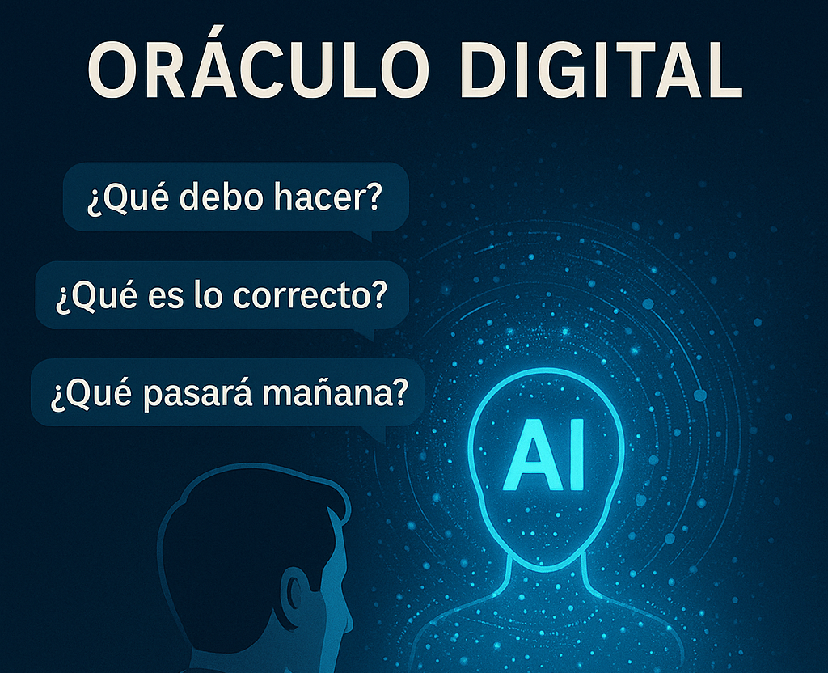
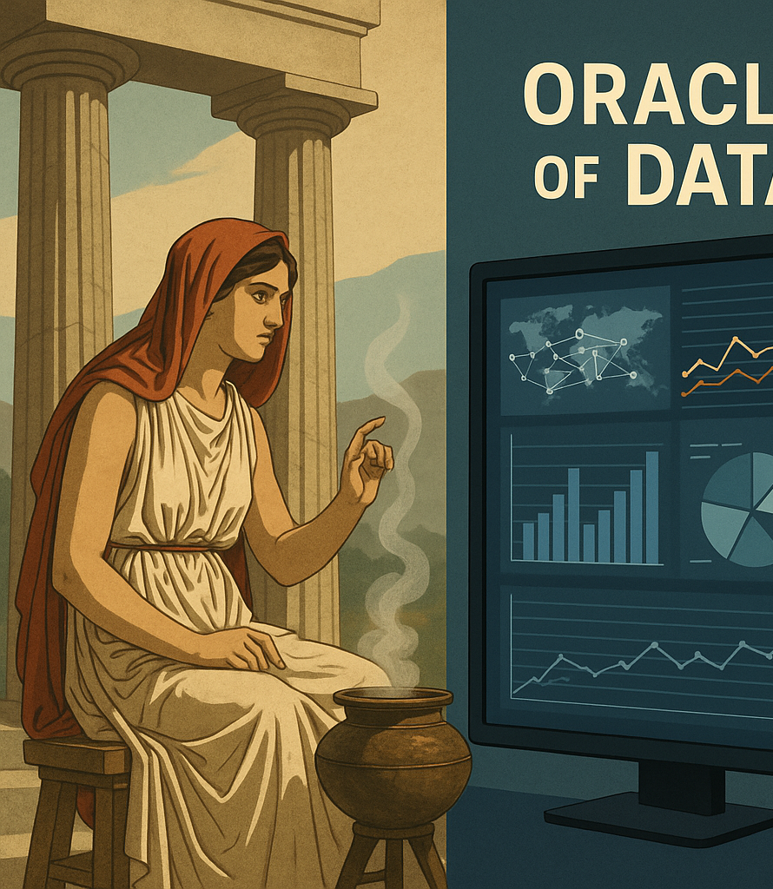
Oráculo de Delfos

Slide 17
Diferencia clave
El Oráculo de Delfos se basaba en lo místico, lo simbólico y lo divino.
Palantir, en cambio, se apoya en algoritmos, IA y análisis de datos. Cumple una función social semejante: orientar decisiones críticas en tiempos de incertidumbre.

Slide 18

Palantir: Su nombre hace referencia a las piedras videntes de Tolkien, simbolizando su capacidad para “ver” patrones ocultos en grandes volúmenes de datos.

